Slide 1
Шаблоны проектирования: MVC, MVP, MVVM

Slide 2
Шаблон проектирования MVС
MVC — это шаблон программирования, который позволяет разделить логику приложения на три части:
Model (модель). Получает данные от контроллера, выполняет необходимые операции и передаёт их в вид.
View (вид или представление). Получает данные от модели и выводит их для пользователя.
Controller (контроллер). Обрабатывает действия пользователя, проверяет полученные данные и передаёт их модели.

Slide 3
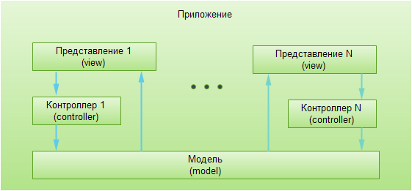
Структура MVC

Slide 4
Шаблон проектирования MVС
Модели:
Содержат или представляют данные, с которыми работают пользователи. Они могут быть простыми моделями представлений, которые только представляют данные, передаваемые между представлениями и контроллерами или же они могут быть моделями предметной области, которые содержат бизнес-данные, а также операции, преобразования и правила для манипулирования этими данными.
Представления:
Применяются для визуализации некоторой части модели в виде пользовательского интерфейса.
Контроллеры:
Обрабатывают поступающие запросы, выполняют операции с моделью и выбирают представления для визуализации пользователю.

Slide 5
Шаблон проектирования MVС
Если рассматривать приложение в призме бизнес-логики, то можно выделить три уровня на которых строится приложение:
Уровень представления
Данный уровень отвечает за отображение данных, обеспечение обратной связи с пользователем, сбор пользовательской информации, которая передается в уровень бизнес-логики для обработки.
Бизнес-уровень
Бизнес-уровень или, если говорить проще, уровень приложения, обеспечивает логику взаимодействия представления и данных. В MVC бизнес-уровень реализует структуру модели.
Уровень данных
Уровень данных отвечает за получение, передачу и сохранение данных в файле, базе данных, службе или XML.

Slide 6
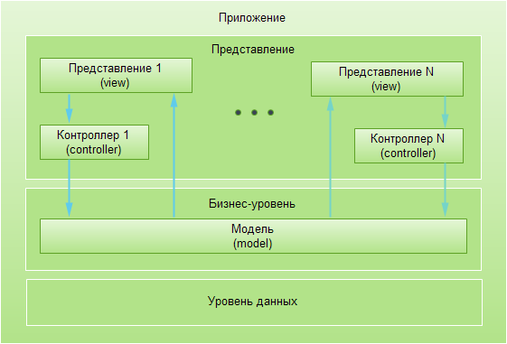
Структура MVC с точки зрения бизнес-логики

Slide 7
Пример MVC View — ФОРМА, КОТОРУЮ видит пользователь. Тут есть кнопка, при нажатии на которую вызывается Controller – МЕТОД. Контроллер получает пользовательский ввод и обрабатывает данные. Он также может проверять права пользователя. Если валидация проходит успешно, данные передаются в Model

Slide 8
Шаблон проектирования MVP
MVP – это паттерн программирования графических интерфейсов. В нём приложение делится на три компонента:
Model (Модель) работает с данными, проводит вычисления и руководит всеми бизнес-процессами.
View (Вид или представление) показывает пользователю интерфейс и данные из модели.
Presenter (Представитель) служит прослойкой между моделью и видом.

Slide 9
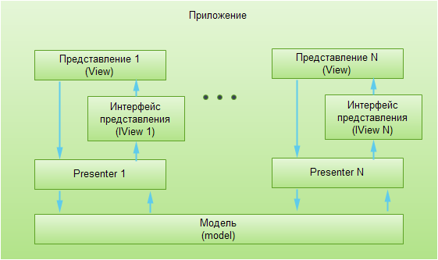
Структура MVp

Slide 10
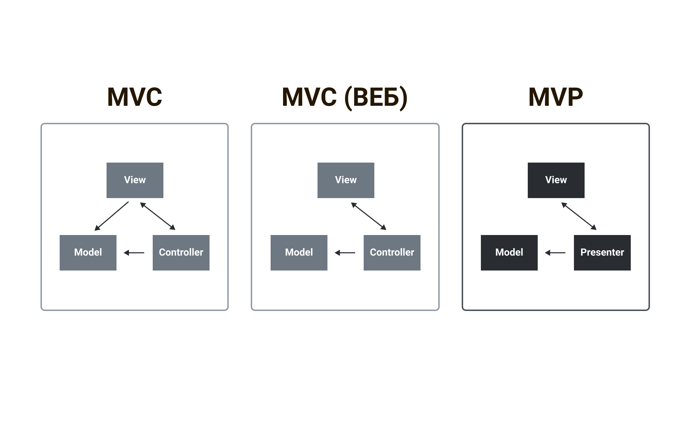
Шаблон проектирования MVP
! Чаще всего MVP используют разработчики мобильных приложений, однако он гораздо популярнее, чем может показаться. Дело в том, что этот паттерн активно применяется в вебе, хотя там его и называют MVC.
Основное отличие MVP и MVC в том, что в MVC обновлённая модель сама говорит виду, что нужно показать другие данные. Если же этого не происходит и приложению нужен посредник в виде представителя, то паттерн стоит называть MVP.

Slide 11
Приложение работает с помощью связи модели, вида и представителя. Происходит это так:
Вид строит интерфейс и добавляет в него данные из модели.
Пользователь видит информацию и взаимодействует с интерфейсом.
Вид перехватывает события и передаёт (делегирует) их представителю.
Представитель обрабатывает данные (не всегда) и передаёт их модели.
Модель выполняет какие-то операции и обновляется (меняет те или иные свойства).
Представитель получает обновлённую модель и передаёт её виду.
Вид строит интерфейс с новыми данными.

Slide 12
Пример MVP

Slide 13
Шаблон проектирования MVVM
MVVM — это паттерн разработки, позволяющий разделить приложение на три функциональные части:
Model — основная логика программы (работа с данными, вычисления, запросы и так далее).
View — вид или представление (пользовательский интерфейс).
ViewModel — модель представления, которая служит прослойкой между View и Model.

Slide 14
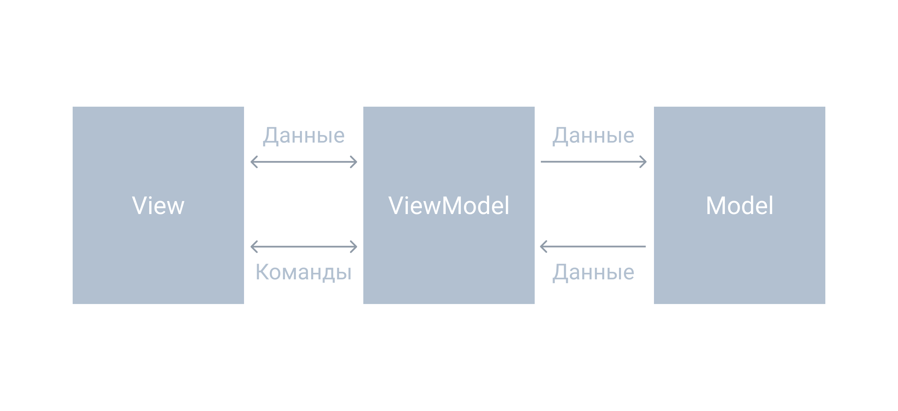
Шаблон проектирования MVVM
Программисту этот паттерн позволяет менять отдельные части приложения, не затрагивая другие. Также он может заниматься только одним компонентом, вообще не представляя, как работают остальные. Хотя для полного понимания своей работы нужно разбираться во всех аспектах написания приложений.

Slide 15
Преимущества MVVM:
Тестируемость MVVM-приложений
Приложения, разработанные с использованием MVVM, обладают очень хорошим основанием для проведения модульного тестирования с целью проверки работы отдельных классов и методов.
Меньшее количество кода
Объем кода, необходимого для управления представлением немного снижается при использовании MVVM, а это означает, что снижается риск допустить ошибки и уменьшается код для написания модульных тестов.
Улучшенное проектирование приложений
Разработчики и дизайнеры могут самостоятельно работать над разными частями приложения. Как вы видели на примере, представление генерируется в XAML-разметке и использует базовый синтаксис привязок и команд, для взаимодействия с модель-представлением. Вы можете создать модель-представление, которое предоставляет необходимые точки входа для связывания с представлением (например, общедоступные свойства), которые в конечном представлении можно будет легко привязать. Это позволяет дизайнерам работать над внешним видом приложения, а программистам над бизнес-логикой приложения.
Легкость понимания логики представления
MVVM предусматривает хорошо организованную и легкую для понимания конструкцию построения графического интерфейса за счет использования механизмов привязок, команд и шаблонов данных.

Slide 16
Пример MVVM

